Slide 1
Magyar CF Regiszter
2007-2017
Hornyák-Kovács Attila
Marsal Géza

Slide 2
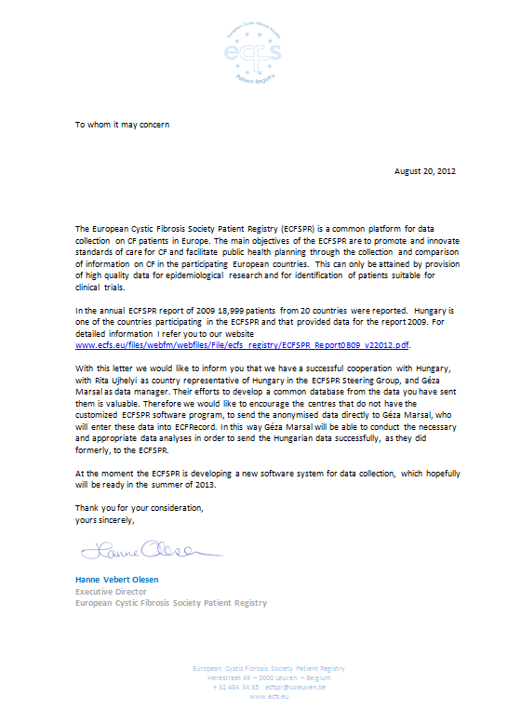
Dr. Ujhelyi Rita country representative
Dr. Csiszér Eszter
sponsor, coordinator
Hornyák-Kovács Attila data manager
Marsal Géza
country data manager
www.cisztasfibrozis.hu

Slide 3
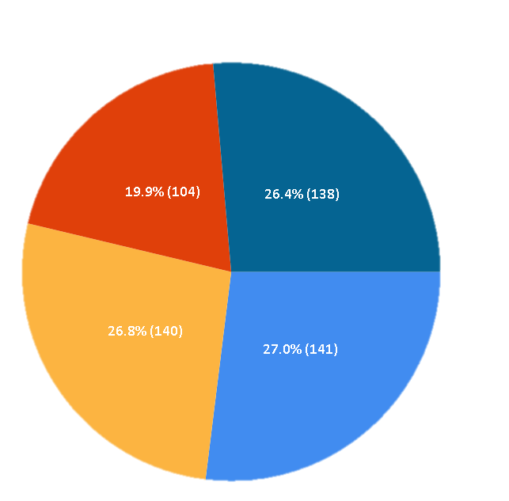
Regisztrált betegek száma: 523
Férfi: 281
Nő: 242
Átlagéletkor: 18,5 év
Férfiak: 19,5 év
Nők: 17,4 év
Nő, nagykorú
Leány, kiskorú
Fiú, kiskorú
Férfi, nagykorú
Nemek és életkorok eloszlása - 2017

Slide 4
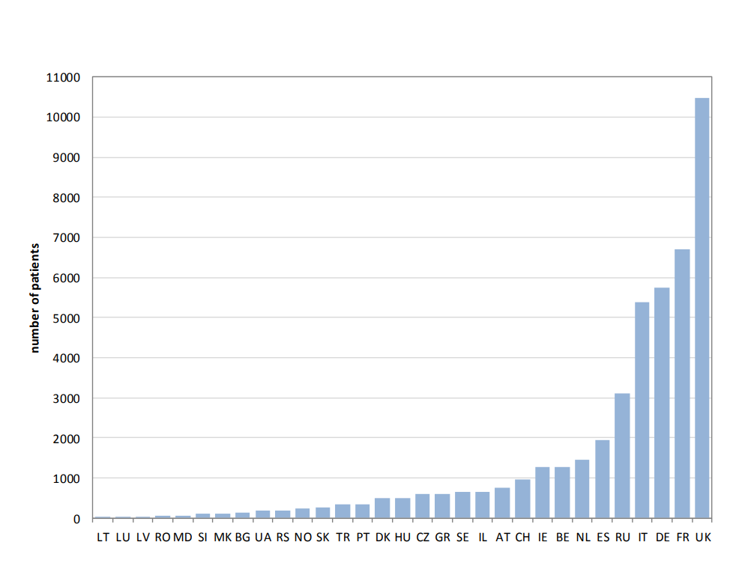
Betegek száma Európában- 2016

Slide 5
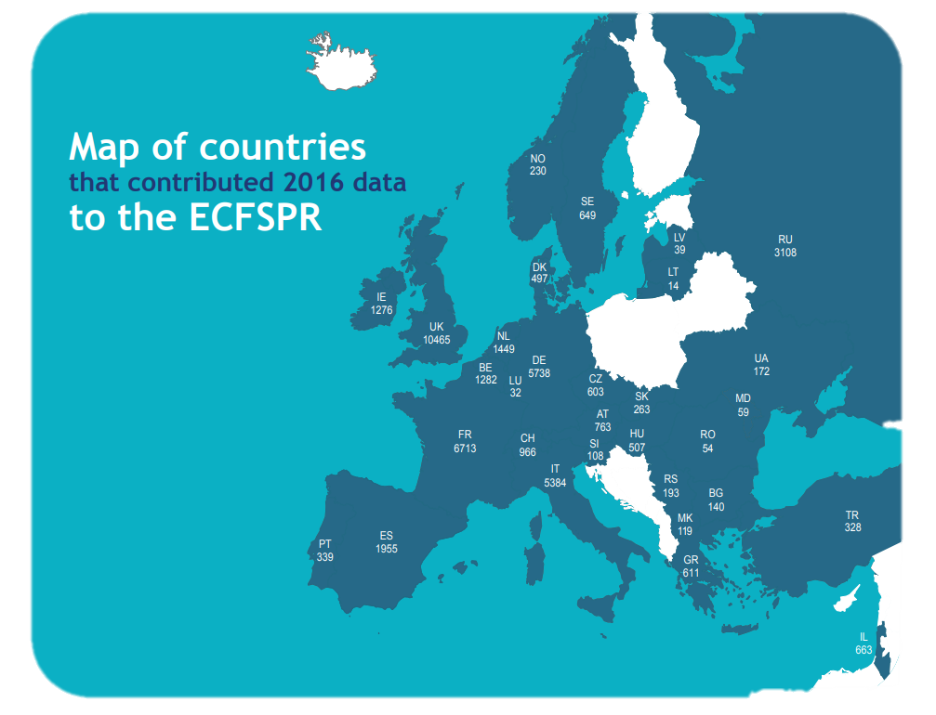
31
44,719
Largest CF Registry
Countries
Total number of registered patients
(US: 29,497)

Slide 6
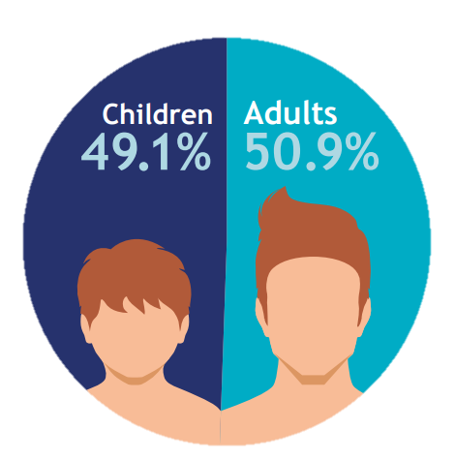
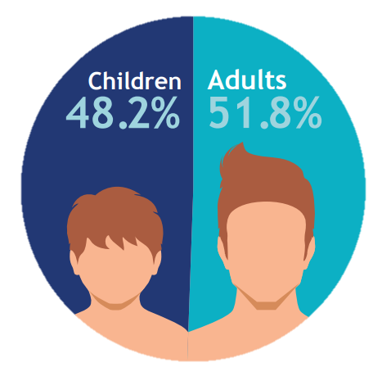
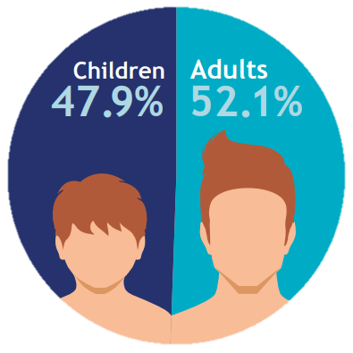
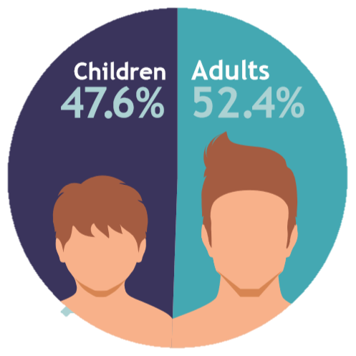

ECFS Patients registry project
2013
2014
2015
2016
54,3% / 45,7%
55,0% / 45,0%
57,0% / 43,0%
52,7% / 47,3%

Slide 7
Betegek létszáma az elmúlt években

Slide 8
Átlagéletkorok alakulása az elmúlt években

Slide 9
Korfa - 2017

Slide 10
2008 Vs 2017
Korfa

Slide 11
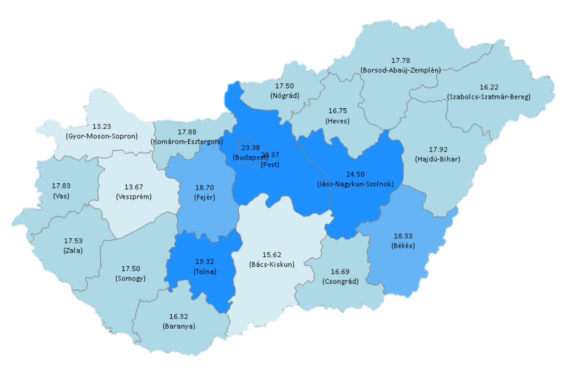
Betegek átlagéletkora lakóhelyek szerint

Slide 12
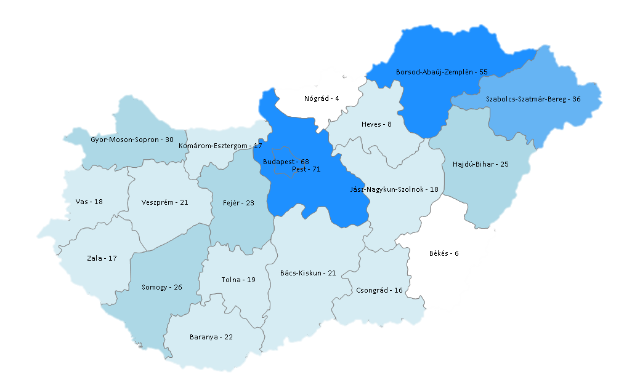
Betegek létszáma lakóhelyeik szerint

Slide 13
Betegek száma ellátóhelyeik szerint- 2017

Slide 14
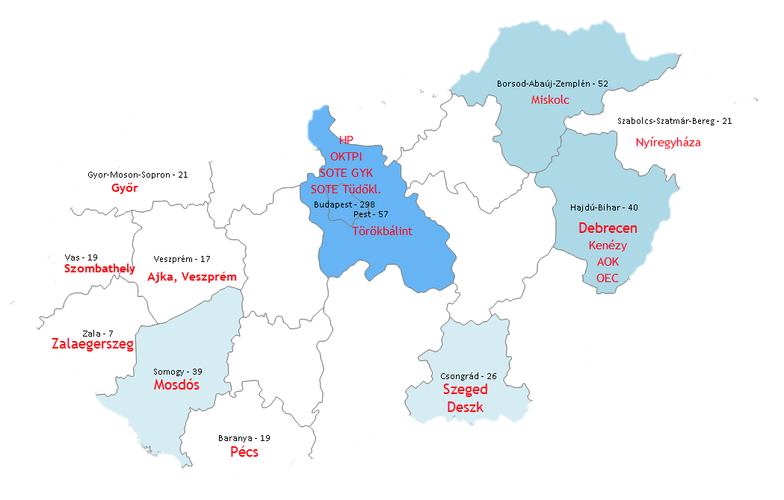
Betegek létszáma ellátóhelyeik szerinti megyei összesítésben

Slide 15
Felnőtt ellátásba várhatóan átlépő betegek száma- 2017

Slide 16
FEV1% átlagértékek korcsoportok szerint

Slide 17
2012 Vs 2017
FEV1% átlagértékek korcsoportok szerint

Slide 18
dF508 homozygota megoszlása korcsoportok szerint

Slide 19
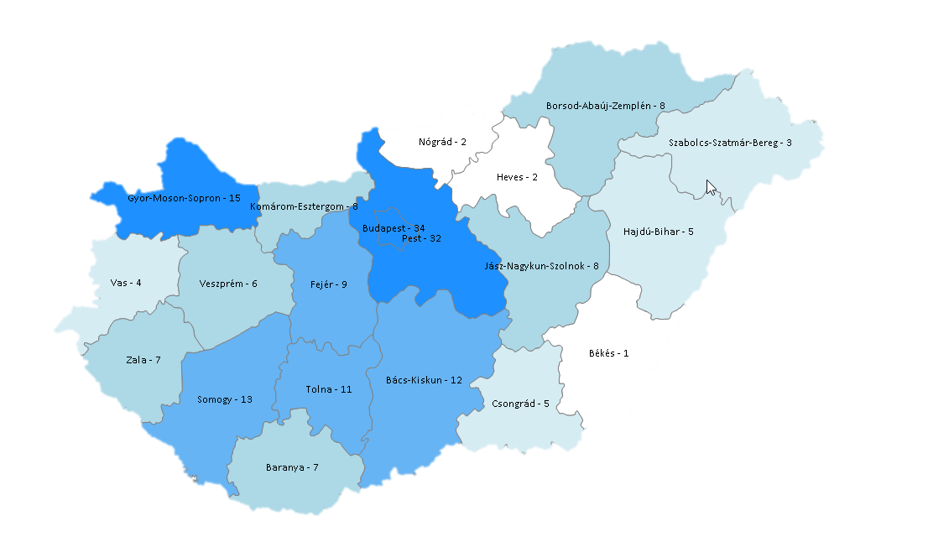
dF508 homozygota földrajzi előfordulása

Slide 20
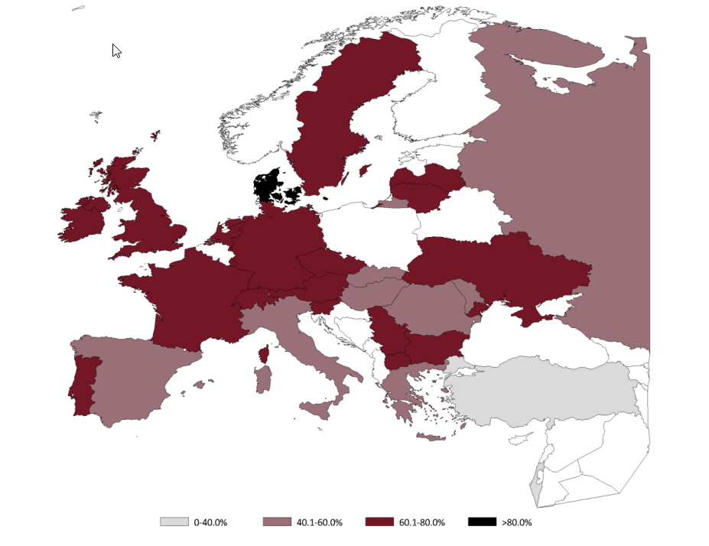
Genetika dF508 homozygota földrajzi előfordulása Európában

Slide 21
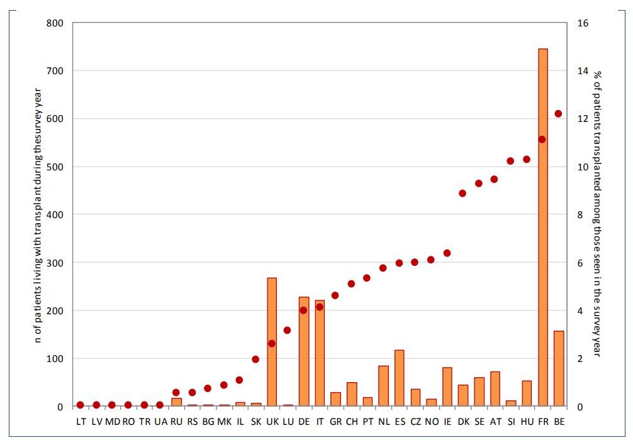
Tüdőtranszplantáltak száma Európában – 2016

Slide 22
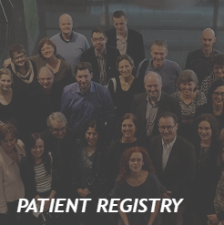
Köszönjük a figyelmet!
Az előadások anyagai elérhetők:
http://www.cisztasfibrozis.hu
https://www.ecfs.eu/projects/ecfs-patient-registry/

